Slide 1
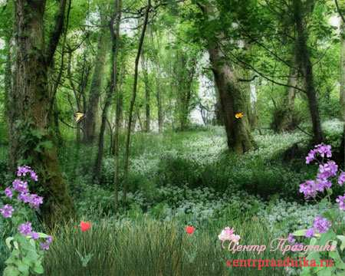
Музыкально - экологический досуг
«Путешествие
в весенний лес»
старший дошкольный возраст.
Жирякова
Екатерина Дмитриевна
музыкальный руководитель
МБДОУ «Детский сад № 14»
о. Муром
Владимирской области

Slide 2
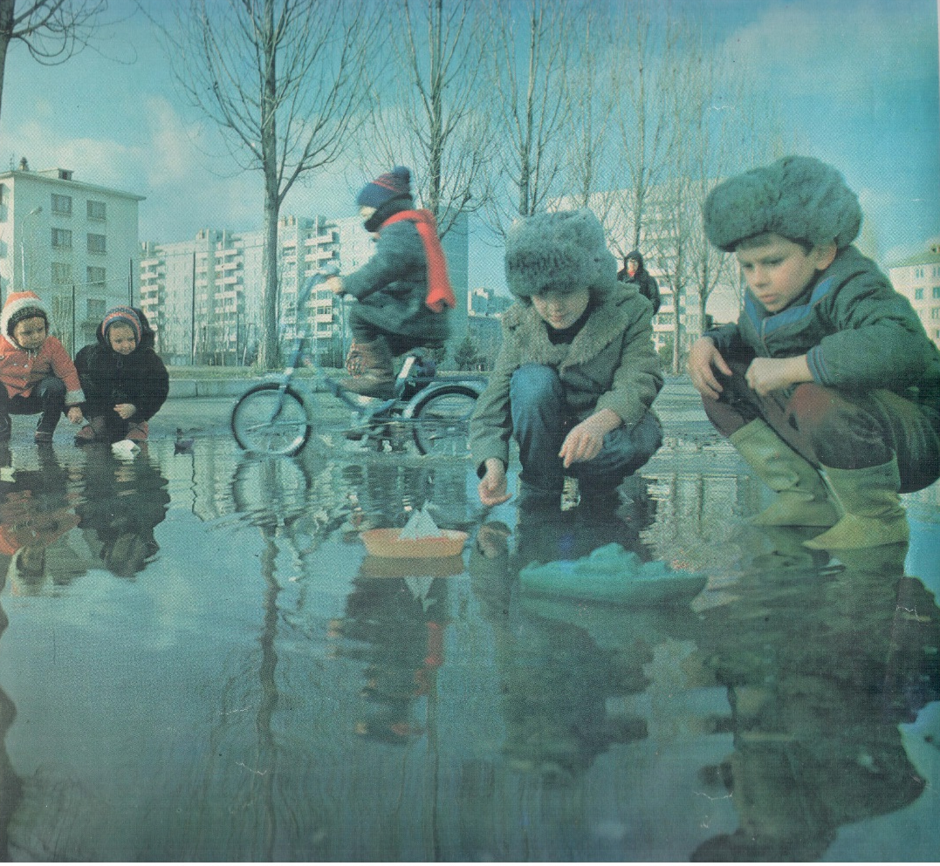
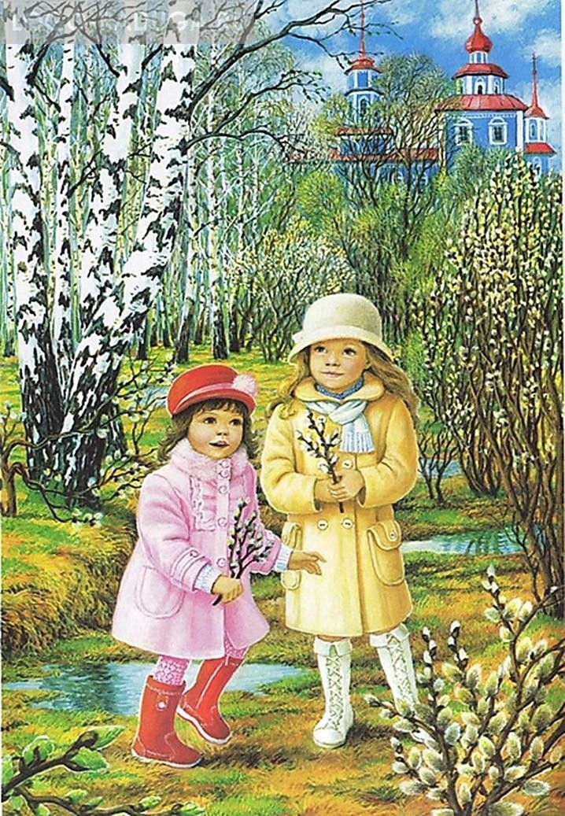

Slide 3
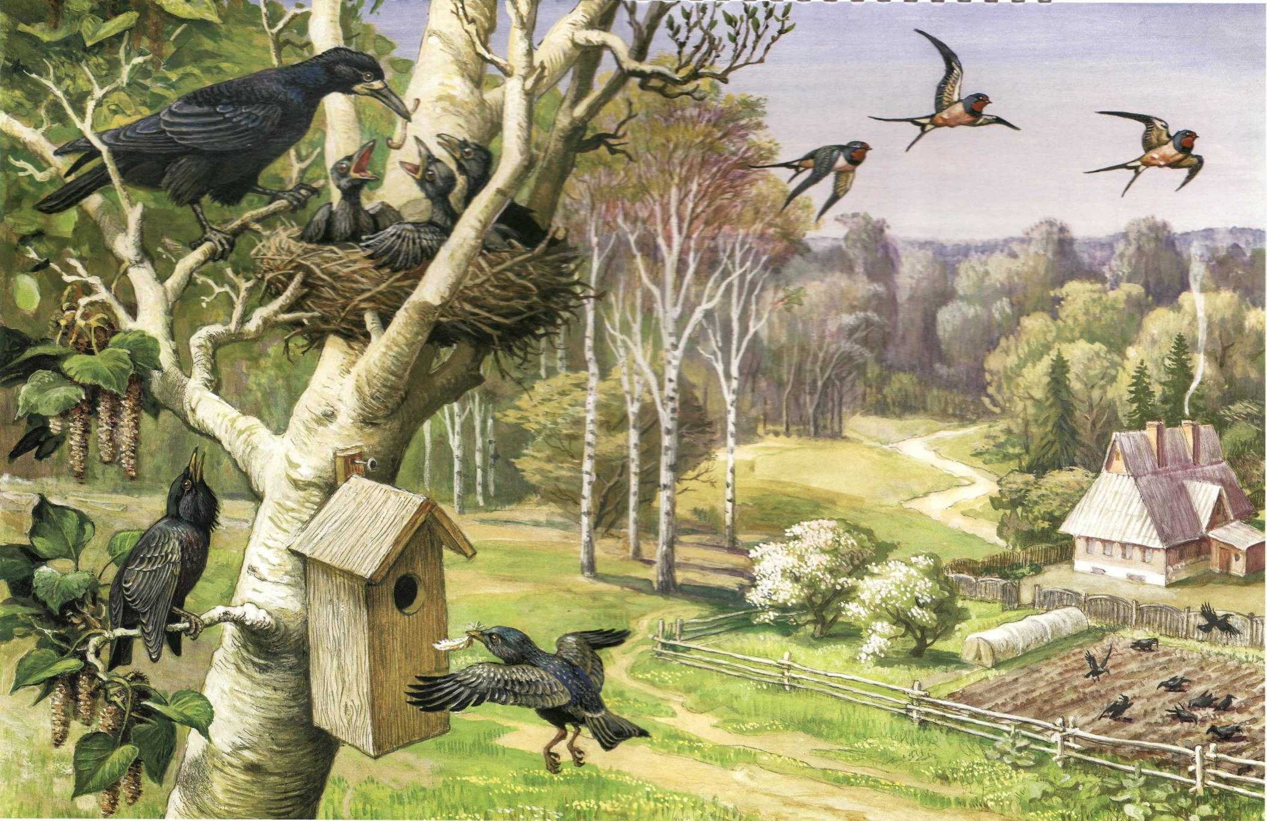

Slide 4
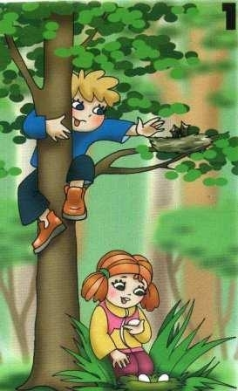
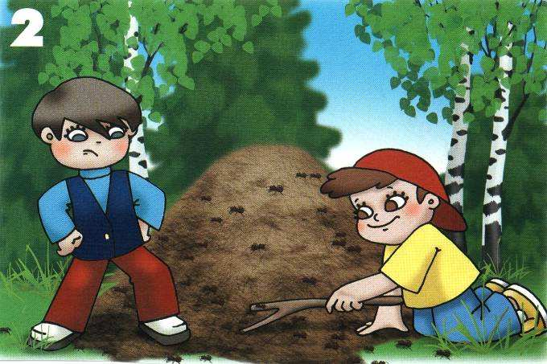
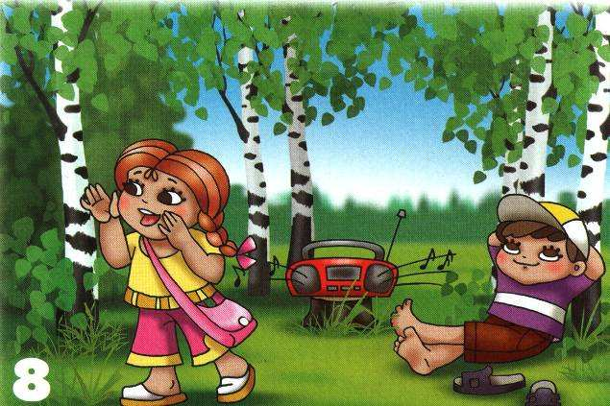
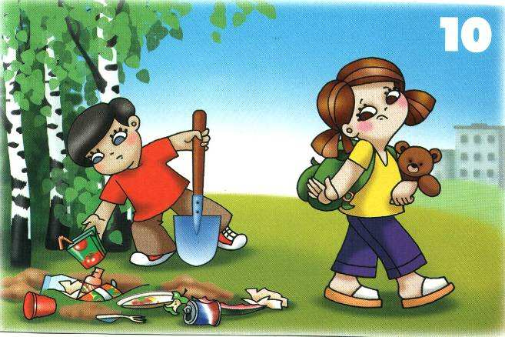
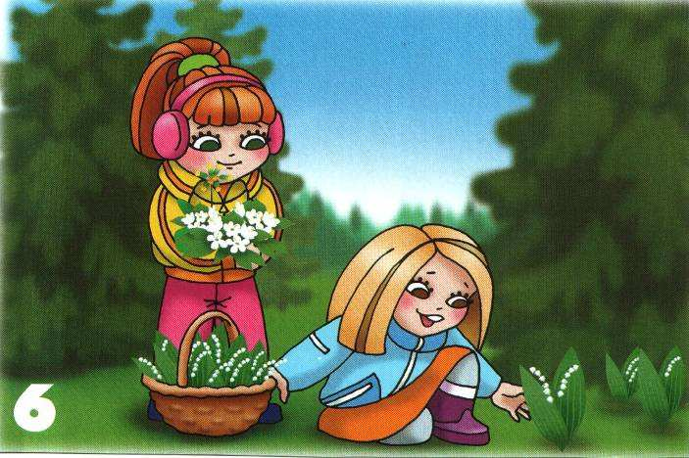
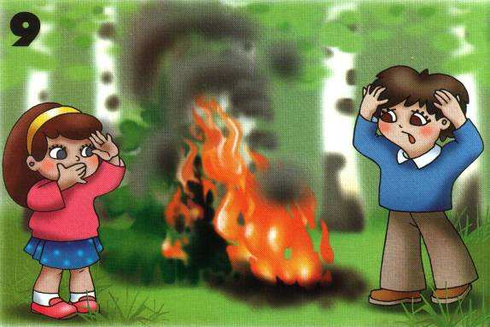
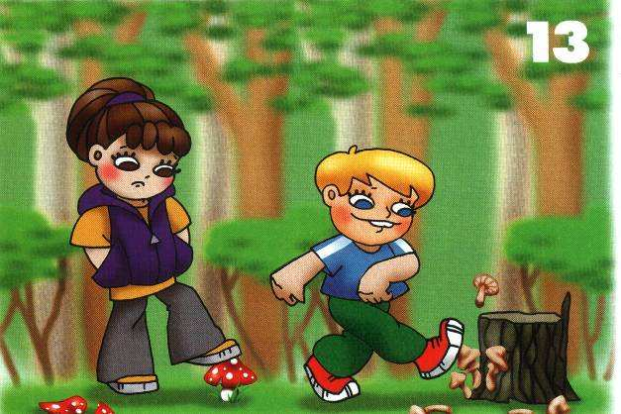
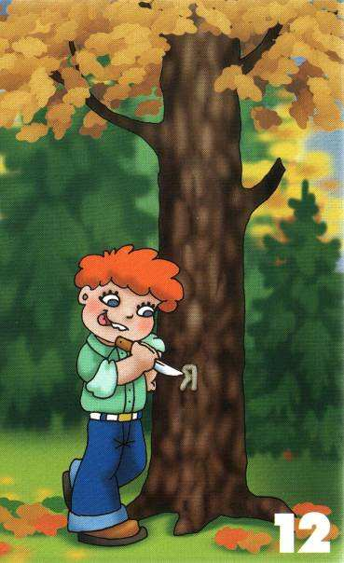
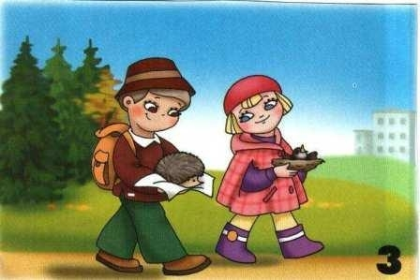
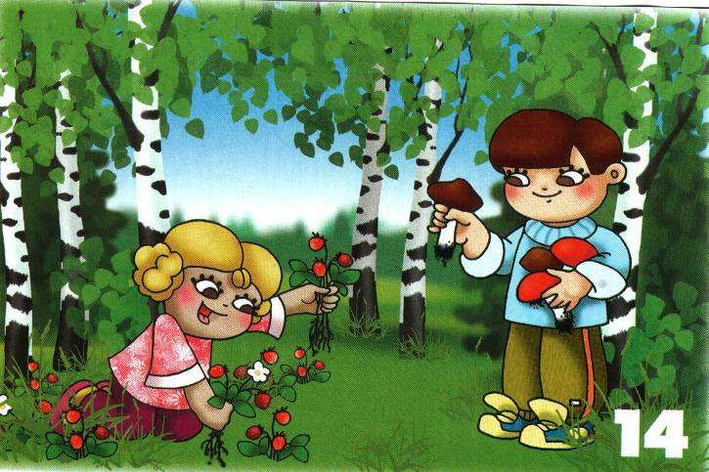

Slide 5
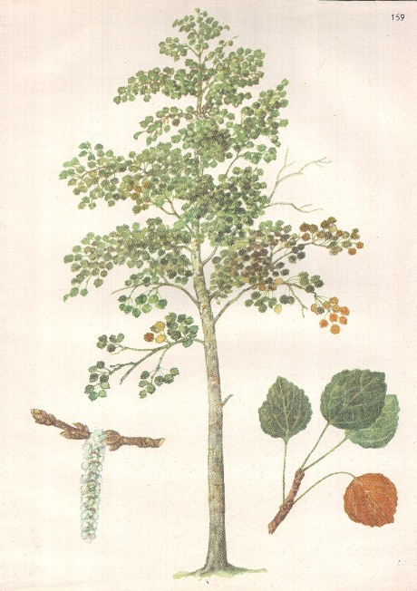
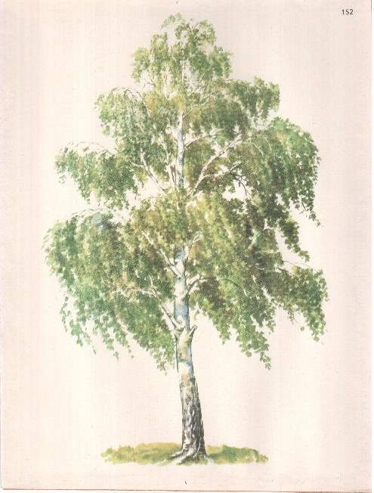
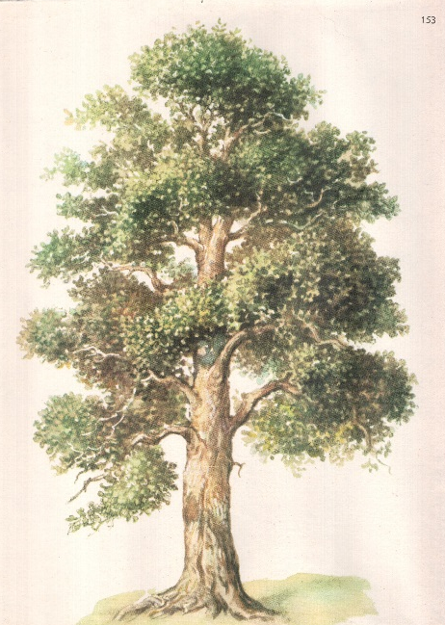
Осина.
Береза.
Дуб.

Slide 6
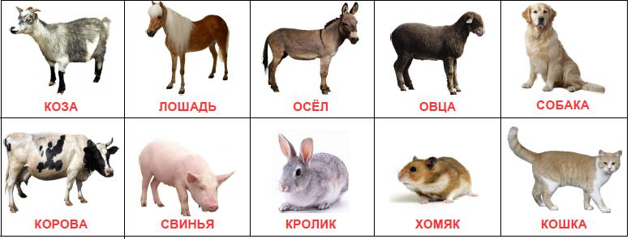
Домашние животные

Slide 7
.
Дикие животные

Slide 8
Зимующие птицы

Slide 10
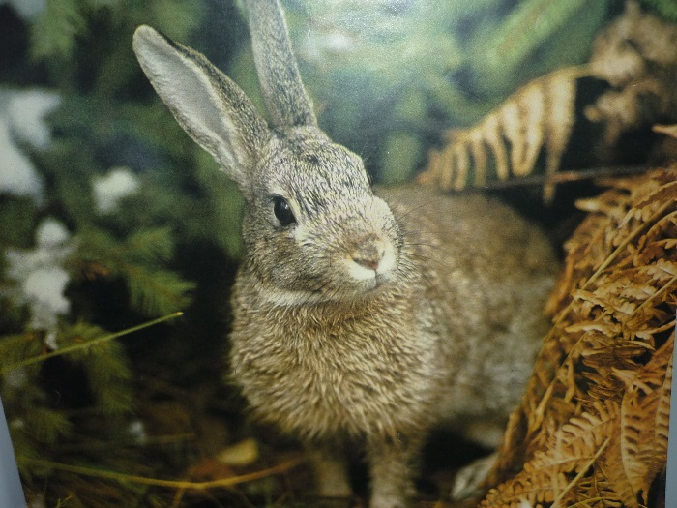
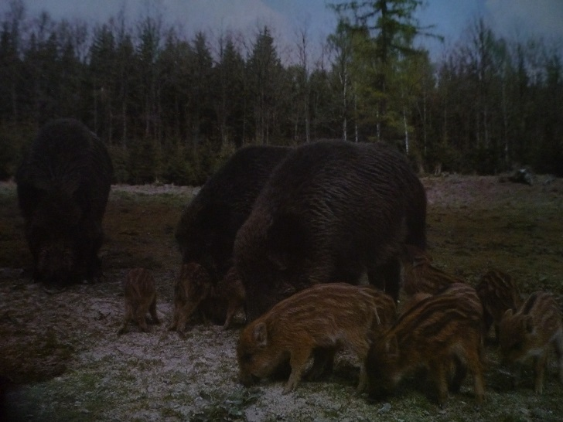
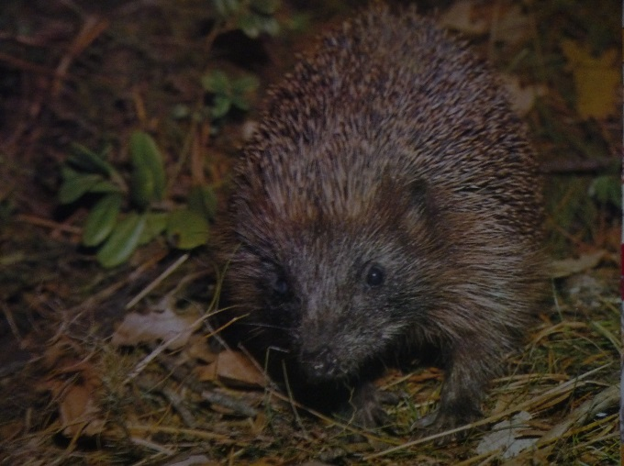

Slide 11
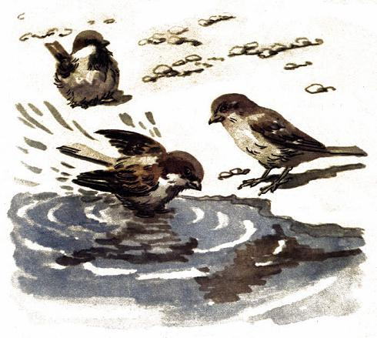

Slide 12
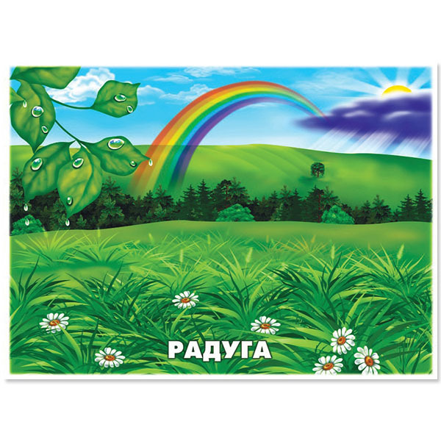
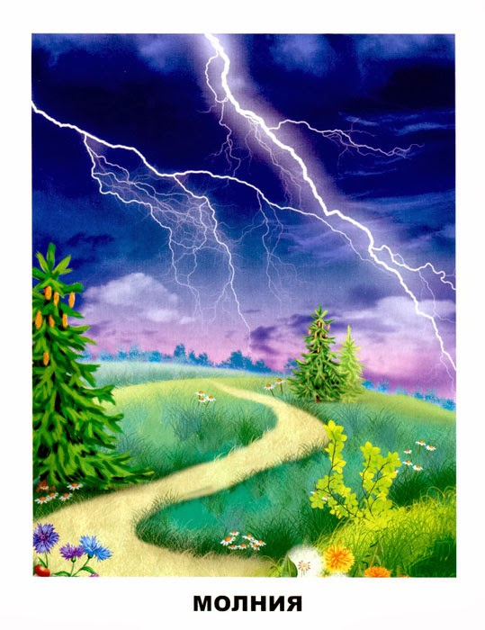
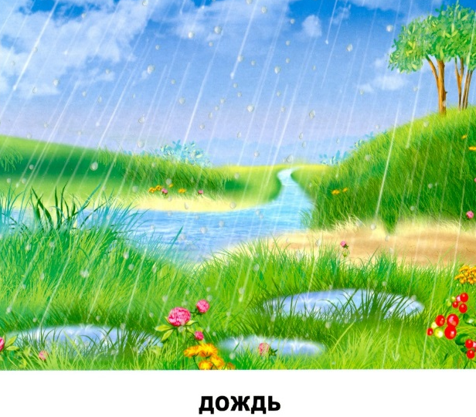

Slide 13
Использованная литература:
«Наглядные средства в музыкальном воспитании дошкольников». Л.Н. Комиссарова, Э.П. Костина. Москва. «Просвещение» 1986 г.
«Музыкальные игры» Л.Г Новосёлова, М.В. Чистякова, Е.Ю. Дегтярева Издательство «Витаминка» ООО «Центр ИНВАСС» 2001 г.
«Песни на стихи Сергея Михалкова". Москва. Музыка, 1989
«Музыка и движение» (упражнения, игры и пляски для детей 5-6 лет) Бекина С.И.; Ломова Т.П.; Соковнина, Е.Н. Издательство: М.: Просвещение, 1983 г.
Журнал «Музыкальный руководитель» - 2010 - №1, 2009 - №8.

Slide 14
Спасибо
за
внимание!

